Slide 1
情動イメージング演習 進捗報告
OpenFaceを用いた顔画像からの情動解析
〜 第1回〜第3回演習課題の実装完了と独自発展システムの開発報告 〜
■ 実施状況サマリー:
• 実活動日（Day1・Day2）においてテキスト全3回分の課題をすべて前倒し実装完了
• 頭部姿勢(Head Pose)・Action Unit・時系列差分・平滑化・Emotion Timelineの実装
• OpenCVとMatplotlibを同期させたリアルタイム動画・情動可視化ツールの独自開発
発表日: 2026年10月22日 | 情報・データサイエンス学部 3年

Slide 2
PROGRESS SUMMARY
演習全体の進捗状況サマリー
02 / 10
シラバス全4回に対する我々の実作業（Day 1・Day 2）での前倒し達成対比
第1回 相当 (Day1実施)
顔を「データ」として測る
• OpenFaceによる動画からのデータ抽出
• 頭部姿勢 (Pitch/Yaw/Roll) の解析
• 頭部姿勢時系列グラフ化 (plot_sayu.py)
• 【達成】動画動作と数値の対応関係を把握
第2回 相当 (Day1実施)
表情を数値として測る
• Facial Action Unit (AU) の時系列抽出
• 笑顔(AU06, AU12)・驚き(AU01,02,05,25,26)
• 独自情動指標の作成 (2-kadai.py)
• 【達成】Happy, Surprise, Sadness を数式化
第3回 相当 (Day2実施)
時間変化から情動を読む
• AU12のフレーム差分計算 (3-1.py)
• しきい値判定によるイベント検出 (3-2.py)
• 移動平均によるノイズ平滑化 (3-2_MA.py)
• 4段 Emotion Timeline の作成 (3-hukusen.py)
• 【独自発展】動画同期プレイヤー (3-WB.py)
情動イメージング演習 進捗報告 | 情報・データサイエンス学部3年 | 実装進捗：Day1〜Day3課題完了

Slide 3
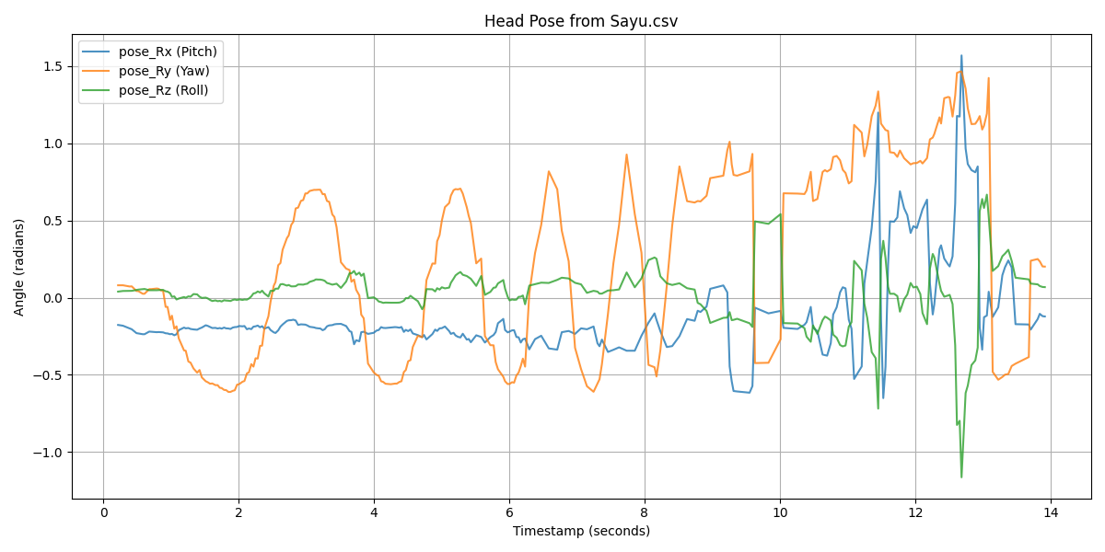
DAY 1 実績 (1)
頭部姿勢の時系列可視化 (Head Pose)
03 / 10
動画中の頭部運動（左右・上下・傾き）を客観的な角度（rad）データとして抽出
■ 実施内容・目的
• 対象データ: Sayu.csv (頭部運動動画の解析結果)
• pose_Rx (Pitch: 上下), pose_Ry (Yaw: 左右), pose_Rz (Roll: 傾き) の3軸角度変化を抽出・プロット。
• 「動画を目視する」状態から「数値変化として比較・統計処理できる」データへの変換を実証。
■ 作成コード (plot_sayu.py 抜粋)
df = pd.read_csv('Sayu.csv')
df.columns = df.columns.str.strip()
plt.plot(df['timestamp'], df['pose_Rx'], label='Pitch')
plt.plot(df['timestamp'], df['pose_Ry'], label='Yaw')
plt.plot(df['timestamp'], df['pose_Rz'], label='Roll')
plt.savefig('Sayu_pose.png')
■ 考察・知見
・左右に振ったタイミングで pose_Ry が大きく正負に変動。
・身体動作を明瞭な時系列ピークとして捉えることが確認できた。
図: Sayu_pose.png (頭部3軸回転角の時系列プロット)
情動イメージング演習 進捗報告 | 情報・データサイエンス学部3年 | 実装進捗：Day1〜Day3課題完了

Slide 4
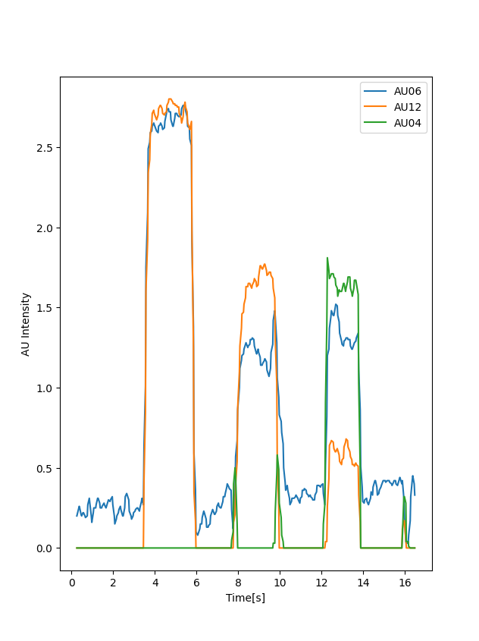
DAY 1 実績 (2)
Action Unit (AU) による顔表情の数値化
04 / 10
FACS（顔面動作符号化システム）に基づき、筋肉の微小動作を強度値として定量化
■ 観測対象と筋運動の対応
• AU06_r (頬上げ): 眼輪筋の収縮。自然な笑顔で強く生起。
• AU12_r (口角上げ): 大頬骨筋の収縮。笑顔の主要決定因子。
• AU04_r (眉下げ): 皺眉筋の収縮。困惑・集中・不快時に上昇。
■ 作成コード (2-2.py)
df = pd.read_csv('2-2.csv')
df.columns = df.columns.str.strip()
plt.plot(df['timestamp'], df['AU06_r'], label='AU06')
plt.plot(df['timestamp'], df['AU12_r'], label='AU12')
plt.plot(df['timestamp'], df['AU04_r'], label='AU04')
plt.legend(); plt.show()
■ 観測結果と考察
・笑顔区間（中盤）において、AU06とAU12が同期して急上昇。
・感情を主観で決めるのではなく、筋運動の客観強度として評価可能。
図: 2-2.png (AU06, AU12, AU04 の時系列変化)
情動イメージング演習 進捗報告 | 情報・データサイエンス学部3年 | 実装進捗：Day1〜Day3課題完了

Slide 5
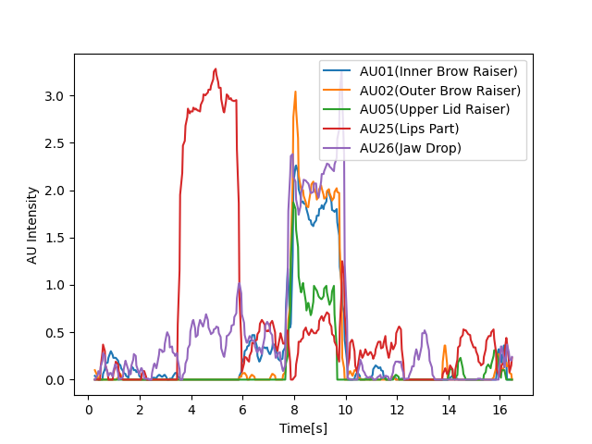
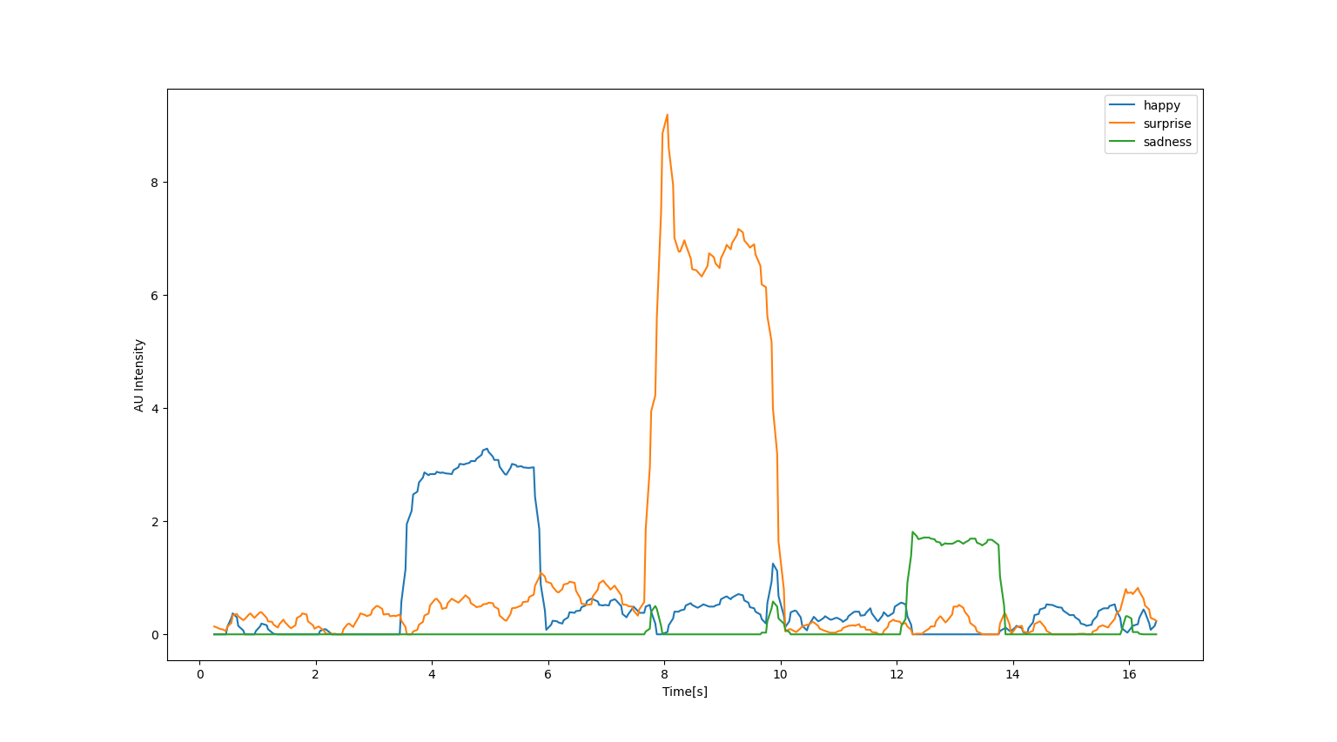
DAY 1 実績 (3)
複合AU分析と独自情動指標のモデリング
05 / 10
複数AUの組み合わせによる「驚き(Surprise)」分析と独自指標（Happy, Sadness等）の設計
演習3: 驚き(Surprise)区間のAU多変量解析 (2-3.py)
• 内外眉上げ(AU01,02)、上まぶた(AU05)、開口(AU25,26)が同時に生起する瞬間を可視化。
課題: 独自 Emotion Index の数式定義 (2-kadai.py)
df['happy'] = df['AU25_r']
df['surprise'] = df['AU01_r'] + df['AU02_r'] + df['AU05_r'] + df['AU26_r']
df['sadness'] = df['AU04_r']
情動イメージング演習 進捗報告 | 情報・データサイエンス学部3年 | 実装進捗：Day1〜Day3課題完了

Slide 6
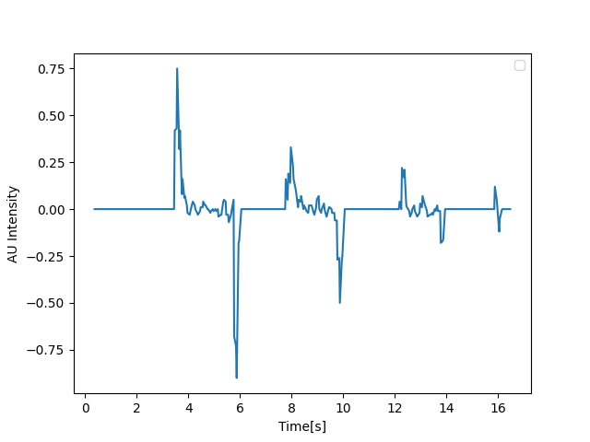
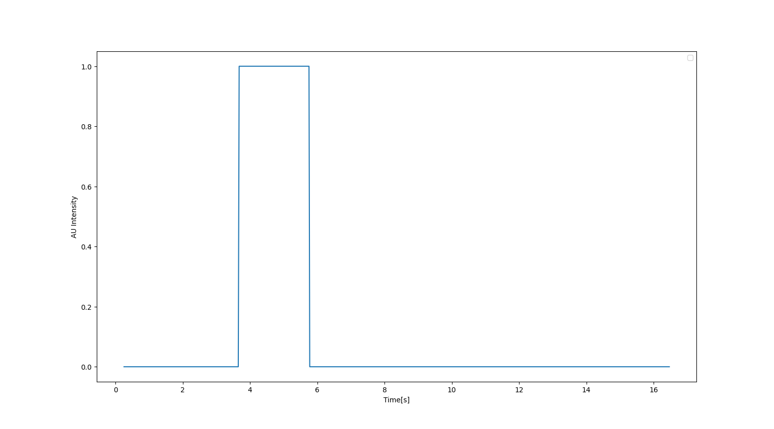
DAY 2 実績 (1)
時系列差分とイベント検出フラグ化
06 / 10
静止画的特徴から動画時系列へ：急峻な変化点の抽出としきい値による離散イベント化
① フレーム間差分による変化点検出 (3-1.py)
• コード: df['AU12_diff'] = df['AU12_r'].diff()
• 表情の「絶対値」だけでなく「表情が動いた瞬間」を特定。
② 閾値処理によるイベントフラグ化 (3-2.py)
• コード: df['smileFlag'] = (df['AU12_r'] > 2).astype(int)
• 連続値を0/1のイベント生起系列としてバイナリ化。
情動イメージング演習 進捗報告 | 情報・データサイエンス学部3年 | 実装進捗：Day1〜Day3課題完了

Slide 7
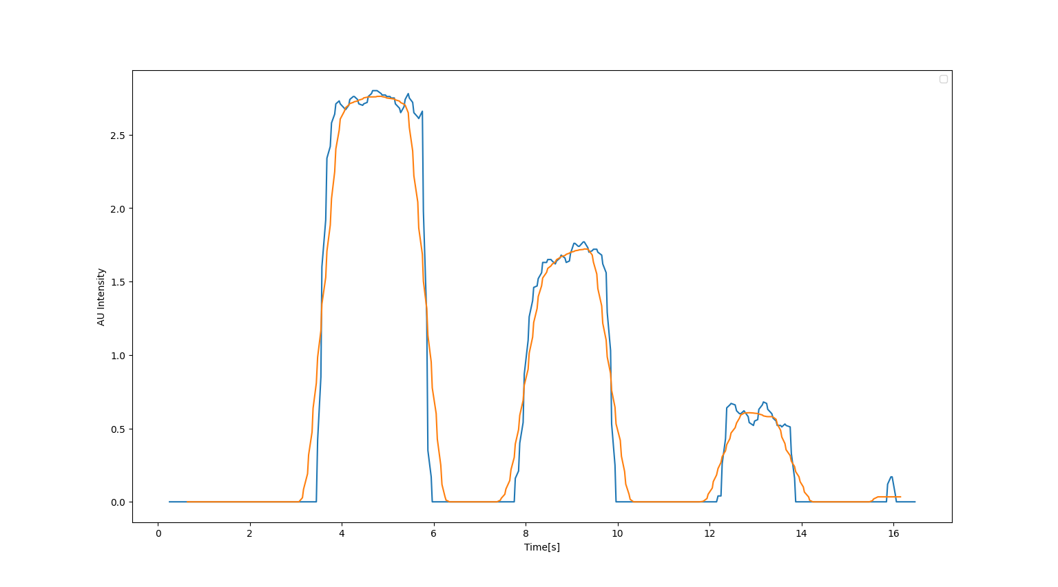
DAY 2 実績 (2)
移動平均フィルタによるノイズ低減と平滑化
07 / 10
顔画像トラッキング特有の高周波ノイズを除去し、本質的な情動トレンドを抽出
■ 課題意識とアプローチ
• OpenFaceの推定値には微小なフレーム間のジッターやノイズが混入しやすい。
• 移動平均 (Rolling Mean) を適用し、安定した情動軌跡を算出。
■ 作成コード (3-2_MA.py)
df['AU_smooth'] = (
df['AU12_r']
.rolling(window=8, center=True)
.mean()
)
plt.plot(df['timestamp'], df['AU12_r'], label='Raw')
plt.plot(df['timestamp'], df['AU_smooth'], label='Smooth')
■ 考察：windowサイズのトレードオフ
・window=8 (約0.25秒分): 立ち上がり遅延を抑えつつ振動を効果的に除去。
図: 3-2_MA.png (生データ vs 移動平均平滑化データの比較)
情動イメージング演習 進捗報告 | 情報・データサイエンス学部3年 | 実装進捗：Day1〜Day3課題完了

Slide 8
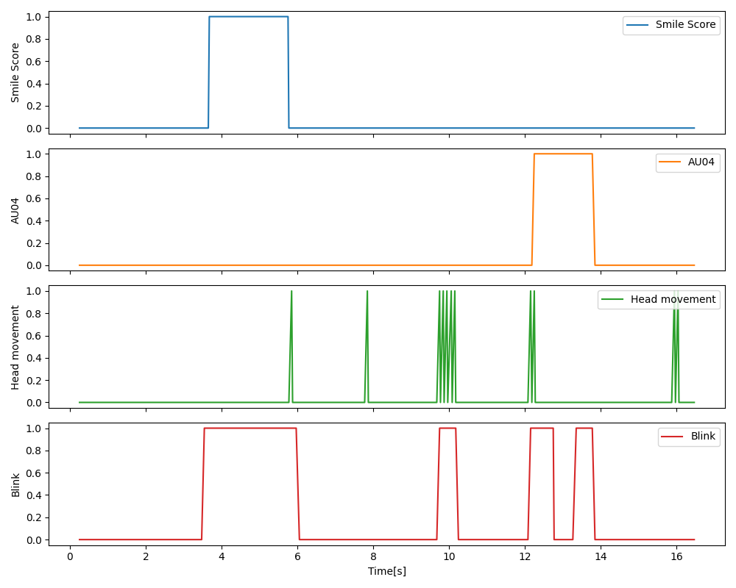
DAY 2 実績 (3)
複合時系列可視化（Emotion Timeline）の構築
08 / 10
テキスト第3コマの最重要課題：複数指標（Smile, AU04, 頭部運動, まばたき）を多段統合
■ Emotion Timeline 構成要素
1. Smile Score: (AU12_r > 2) → 笑顔イベント
2. AU04: (AU04_r > 1) → 眉間の緊張・集中
3. Head movement: (pose_Rz.diff() < -0.005) → 首の傾き
4. Blink: (AU45_c > 0) → まばたき生起フラグ
■ 作成コード (3-hukusen.py 抜粋)
fig, axes = plt.subplots(4, 1, figsize=(10, 8), sharex=True)
axes[0].plot(df['timestamp'], df['Smile Score'])
axes[1].plot(df['timestamp'], df['AU04'])
axes[2].plot(df['timestamp'], df['Head movement'])
axes[3].plot(df['timestamp'], df['Blink'])
■ 成果と意義
・異種指標の同期により「頷きと同時に笑顔が生じる」「考え込むときにまばたきが減る」等の共起現象を発見可能に。
図: 3-hukusen.png (4段マルチプロットによるEmotion Timeline)
情動イメージング演習 進捗報告 | 情報・データサイエンス学部3年 | 実装進捗：Day1〜Day3課題完了

Slide 9
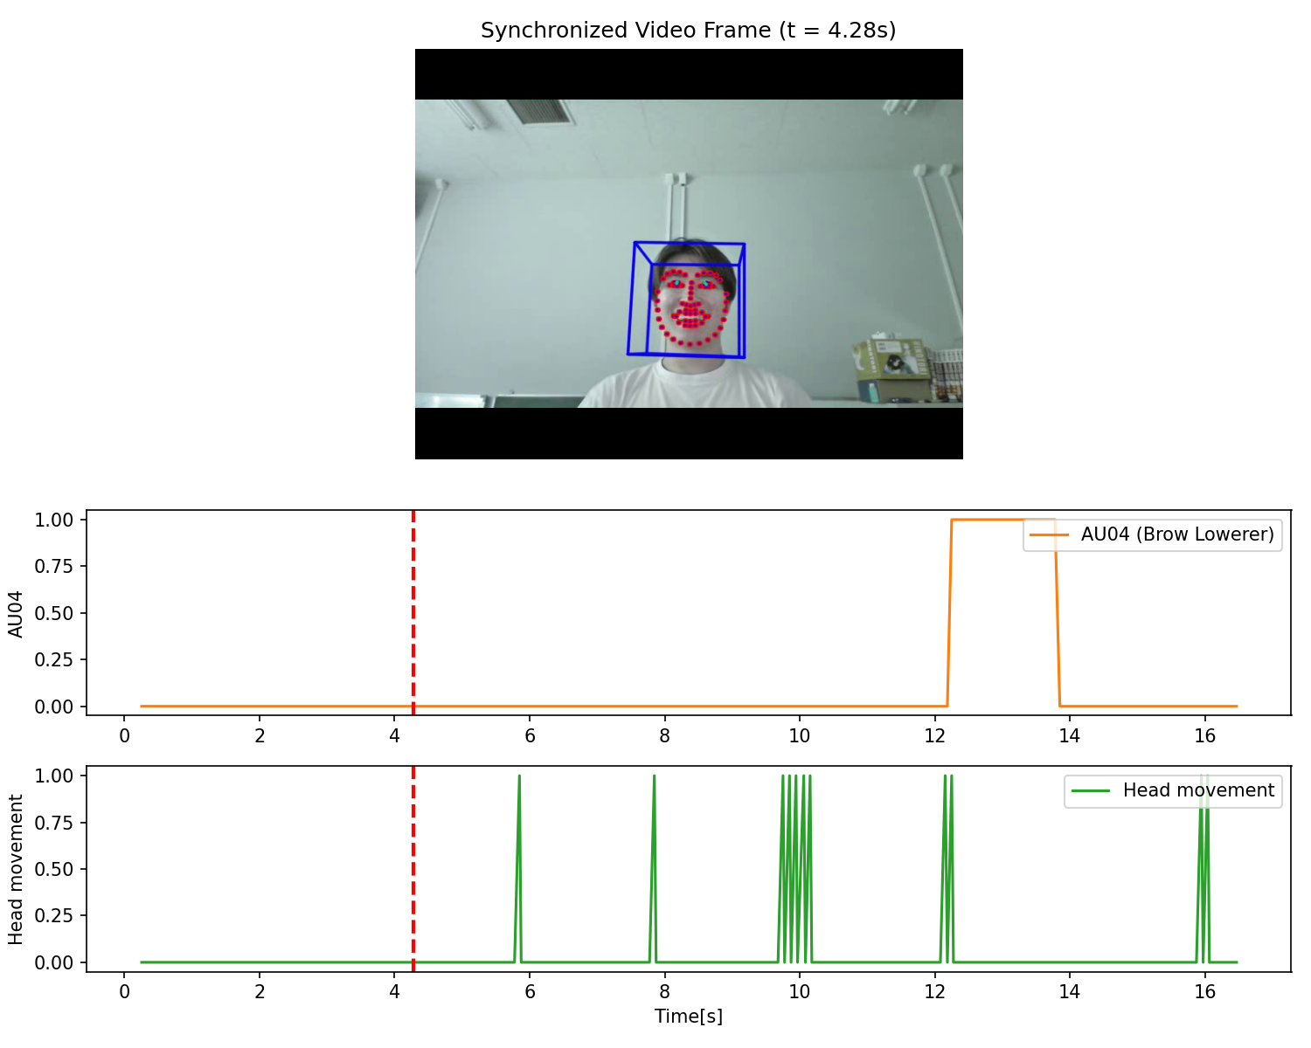
ADVANCED WORK
動画・時系列グラフ リアルタイム同期プレイヤー
09 / 10
テキストの構想をさらに発展：OpenCVとMatplotlibのアニメーションによる完全同期可視化
■ 独自開発の狙いと特徴 (3-WB.py)
• テキスト記載の「上段に動画、中段にAU、下段に頭部運動」という理想構成を静止画ではなく動的同期プレイヤーとして具現化。
• 技術構成: cv2.VideoCapture + FuncAnimation
• 再生位置バー（赤破線）が現在のフレーム時刻に追従してリアルタイム移動。
■ 主要実装ハイライト
gs = fig.add_gridspec(3, 1, height_ratios=[2, 1, 1])
def update(frame_idx):
ret, frame = cap.read()
im.set_data(cv2.cvtColor(frame, cv2.COLOR_BGR2RGB))
line_au.set_xdata([t, t])
line_head.set_xdata([t, t])
■ 効果
・数値ピークと実際の顔の動きを遅延なく直感照合でき、アノテーション検証効率が飛躍的に向上。
図: 3-WB.png (動画フレームとAU・頭部運動の完全同期ビューア)
情動イメージング演習 進捗報告 | 情報・データサイエンス学部3年 | 実装進捗：Day1〜Day3課題完了

Slide 10
CONCLUSION & FUTURE WORK
成果のまとめと第4回（ミニプロジェクト）への展望
10 / 10
第4回に向けた挑戦：マルチモーダル特徴量による『嘘発見器』の精度向上とアプリ開発
■ ここまでの到達点（基盤確立）
1. 実活動2日間でテキスト全3回分を完全走破:
- OpenFaceによる特徴抽出（頭部姿勢、AU、視線、瞬目）
- FACS/AUの解析と独自情動指標のモデリング
- 時系列差分・閾値イベント化・移動平均平滑化
- 4段Emotion Timelineの構築
2. 独自同期アニメーションツールの完成 (3-WB.py):
- 動画と時系列グラフのリアルタイム同期検証基盤を確立
3. データサイエンスとしての視座:
- Pixel → Feature → Behavior → State → Emotion の階層性を理解し、客観的現象と心理推定を分離して扱う素養を習得。
■ 第4回 計画：『嘘発見器』の高度化＆アプリ開発
1. 嘘発見（虚偽検出）の精度向上アプローチ:
・多変量特徴の統合: まばたき急増(AU45)、視線の泳ぎ(gaze)、作り笑顔(AU12有/AU06無)、眉間の緊張(AU04)の複合解析
・微表情（マイクロエクスプレッション）の差分検出
・機械学習の導入: scikit-learnによる真実回答時 vs 虚偽回答時の分類モデル（SVM/Random Forest）学習
2. 実用的な『嘘発見アプリ』の開発:
・3-WB.pyの同期技術を発展させ、リアルタイムカメラ映像から「嘘らしさスコア(Deception Index)」を即時判定・描画するGUIアプリを実装
・質問提示と連動した自動アノテーション・判定UIの構築
情動イメージング演習 進捗報告 | 情報・データサイエンス学部3年 | 実装進捗：Day1〜Day3課題完了

